Slide 1

第七章 无穷级数
第三节 函数项级数
一. 函数项级数
二. 幂级数及其敛散性
三. 幂级数的运算

Slide 2
本节教学要求：
第三节 函数项级数
了解函数项级数收敛域与和函数的概念
理解幂级数收敛半径的概念
熟练掌握较简单的幂级数的收敛半径、收敛区间及收敛域的求法
知道幂级数在其收敛区间内的代数运算性质

Slide 3

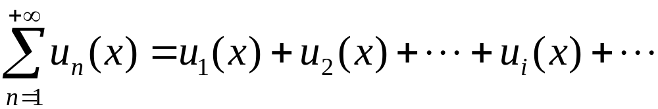
一、函数项级数
1. 函数项级数的定义
设有一函数序列
为定义在区间 I 上的函数项级数.

Slide 4
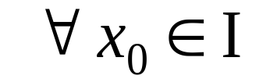
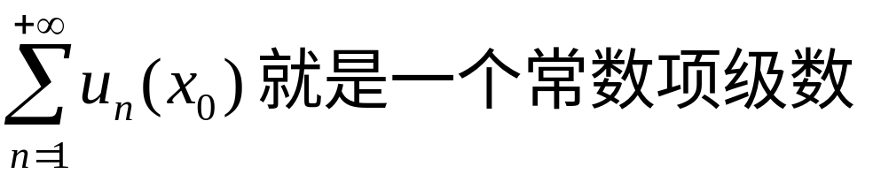
一、函数项级数
函数项级数如何研究？

Slide 5

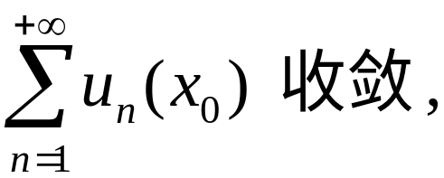
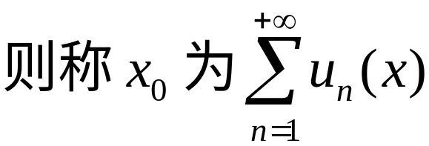

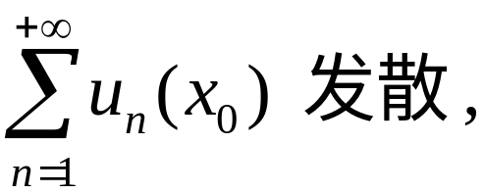
2. 函数项级数的敛散性
的收敛点 .
的发散点 .

Slide 6
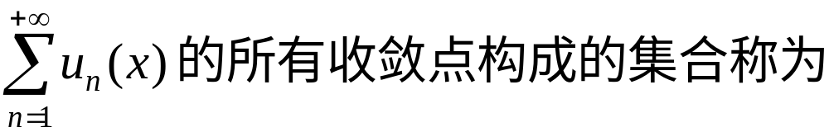
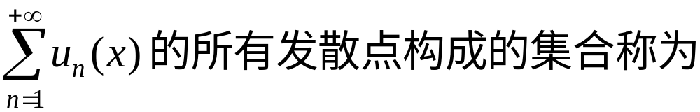
2. 函数项级数的敛散性
它的收敛域, 记为 D .
它的发散域 .

Slide 7
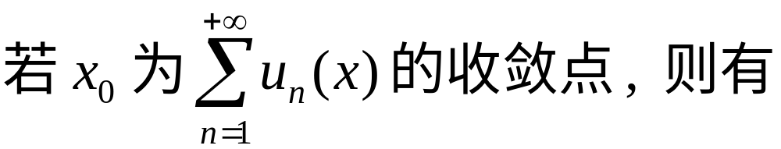
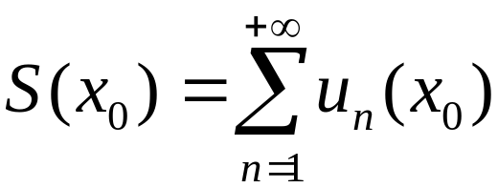

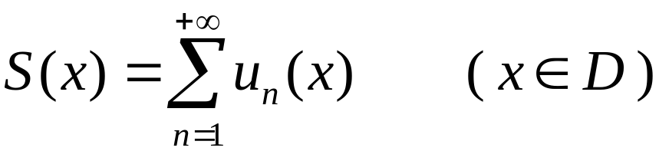
3. 函数项级数的和函数
为函数项级数的和函数.

Slide 8
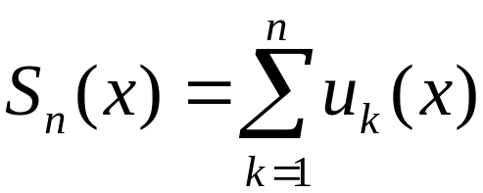

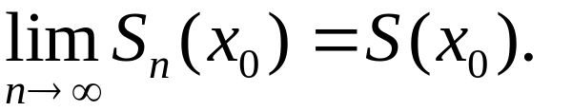
3. 函数项级数的和函数
称函数项级数的前 n 项之和为其部分和：
不论级数在点
处是否收敛,
均可写出其部分和.
如果级数在点
处收敛, 则有

Slide 9
4. 函数项级数敛散性判别
可以适当地运用常数项级数的敛散性
判别法, 判别函数项级数的敛散性.
特别注意比较判别法的应用.

Slide 10

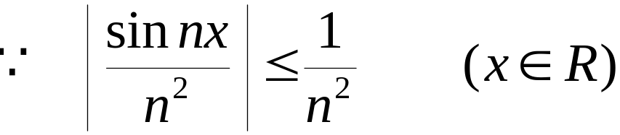
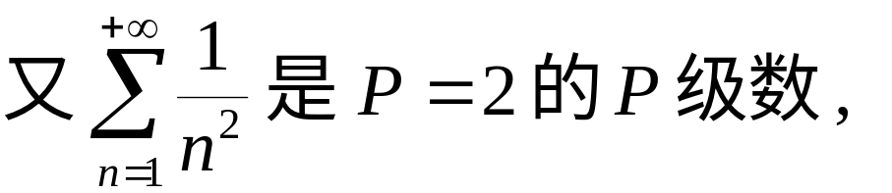

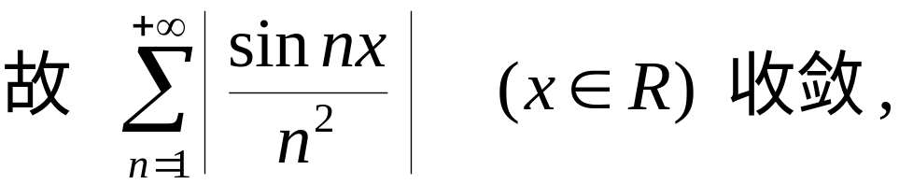

例1
并求其收敛域.
解
所求收敛域为
即原级数在整个实数域上是绝对收敛的.

Slide 11
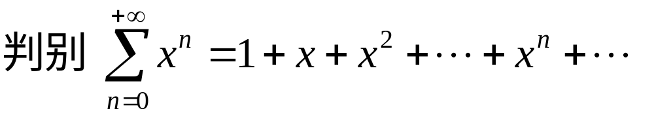
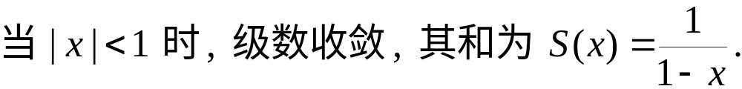


例2
的敛散性, 并求其收敛域.
解
这是等比级数.
故该级数的收敛域为:

Slide 12

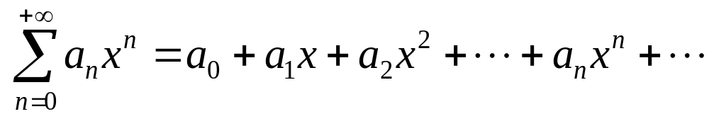

二. 幂级数及其敛散性
1. 幂级数的定义
形如
的级数称为幂级数, 其中,
称为幂级数的系数.

Slide 13
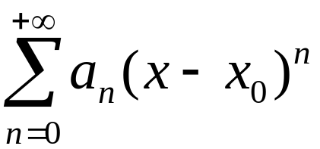

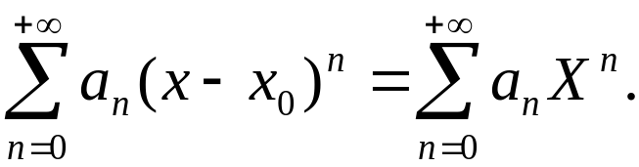
幂级数的一般形式为

Slide 14
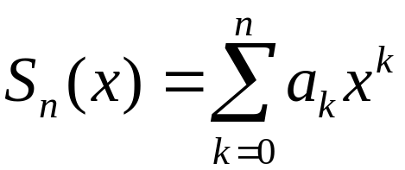
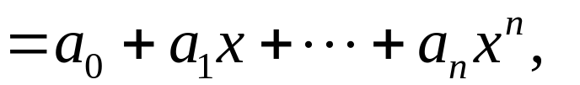

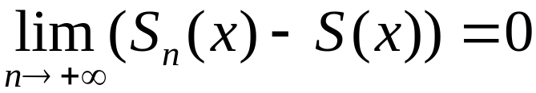
当幂级数收敛时, 由
可知, 不论“和函数”多么复杂, 我们可以用多项
式来近似它. 当 n 的值充分大时, 这种代替可达
到相当的精度.

Slide 15
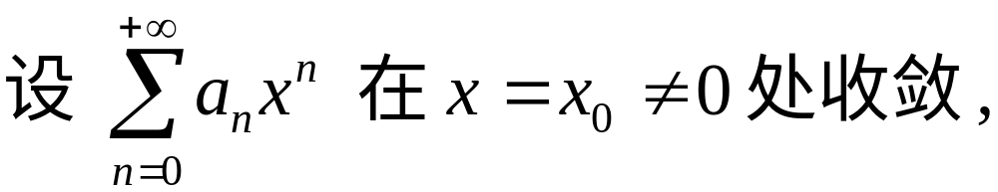
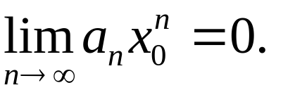
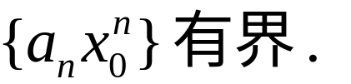

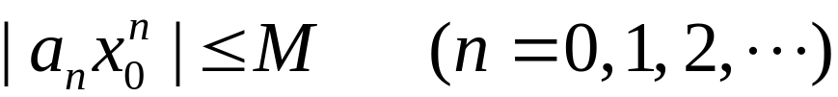
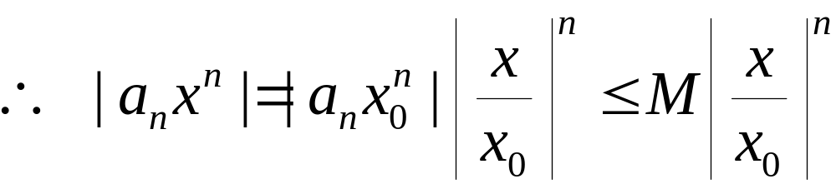

2. 幂级数的敛散性
首先进行分析：
则由收敛的必要条件 , 有
而有极限的量必有界 , 故
由此可联想到什么？

Slide 16
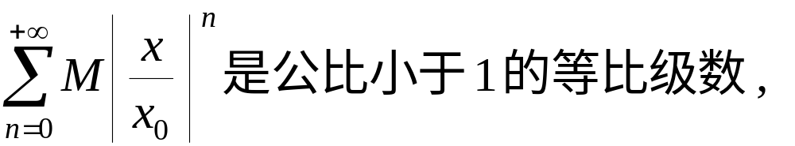



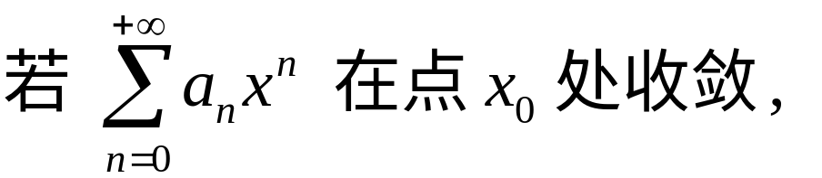
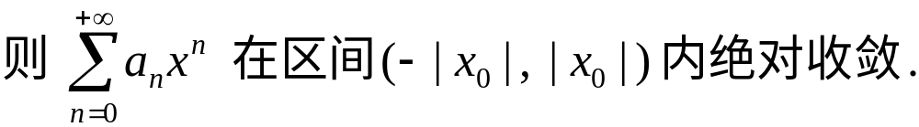
它是收敛的,
结论:

Slide 17

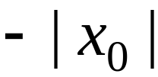

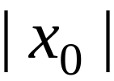

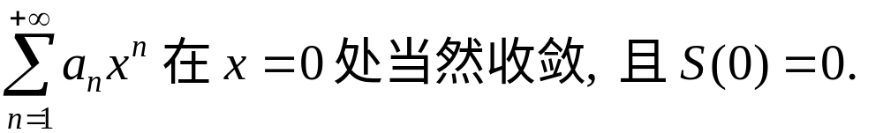
以上分析结论的图示:
收敛
（
）

Slide 18
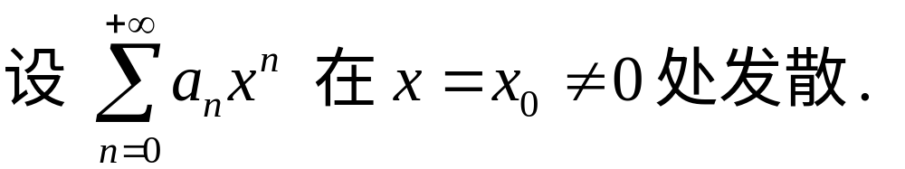
发散
（
）
推出
若在外部一点收敛, 会怎么样？

Slide 19
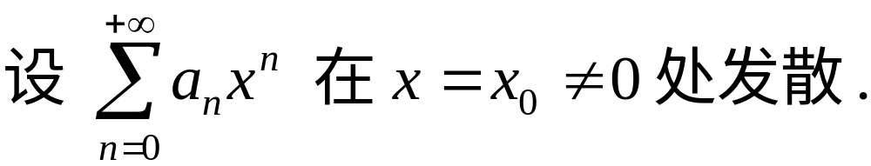




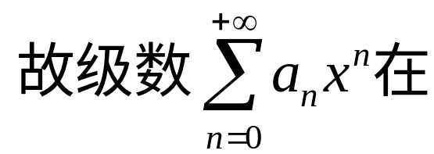


反证法
则由上面的分析可知, 所有满足
这与假设矛盾. 该矛盾说明: 当
原级数发散 .

Slide 20

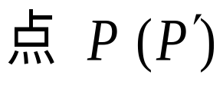
由以上的分析发现：
既有
收敛点, 又有发散点, 则从坐标原点开始沿数
轴往右(左)走, 最初只可能遇到它的收敛点 ,
然后就会只遇到它的发散点, 这两部分的分界
是关于坐标原点对称的, 幂级数在分
界点处可能收敛, 也可能发散.
现将以上的分析用图表示出来.

Slide 21




收
发
（
）
幂级数在一个以坐标原点为中心的对称区间
内收敛, 在此区间外发散 , 在区间端
点处幂级数可能收敛 , 也可能发散 .
当幂级数仅在

Slide 22
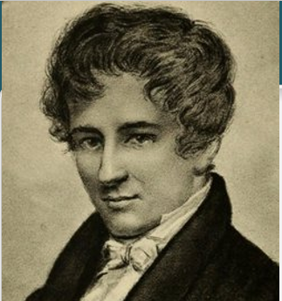


阿贝尔定理

Slide 23
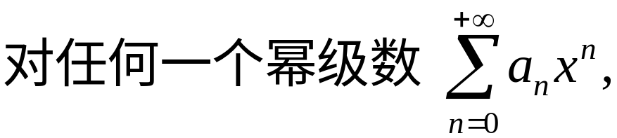

幂级数敛散性定理
都存在一个非负

Slide 24
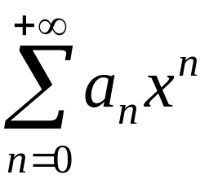
幂级数的收敛半径
我们称上述定理中的非负数 R 为幂级数
的收敛半径.
如何求收敛半径？

Slide 25
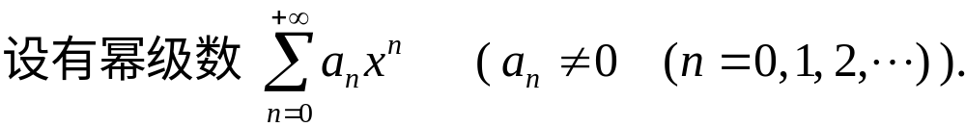
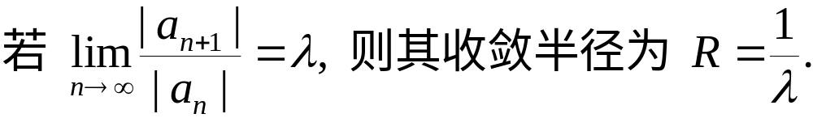
求收敛半径的定理
你能证明吗?
有点像达朗贝尔判别法？

Slide 26
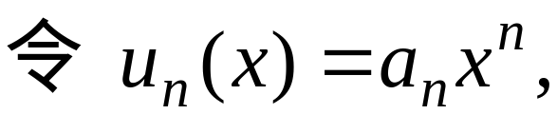
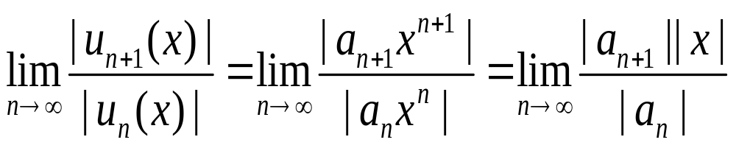
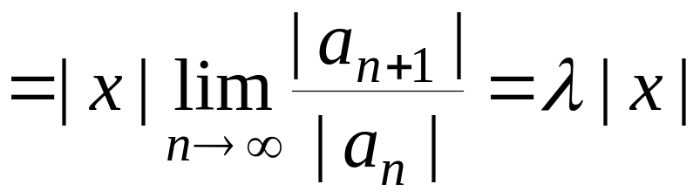

证
由达朗贝尔判别法：
讨
要
论

Slide 27
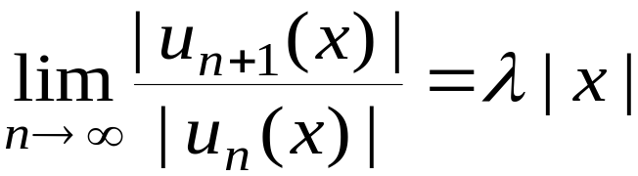

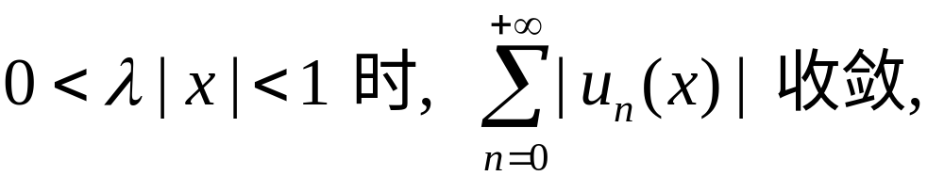

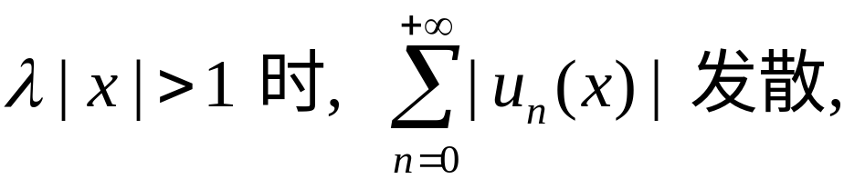



Slide 28




Slide 29




故此时幂级数发散, 仅当

Slide 30










例3
解
综上所述, 得:

Slide 31







例4
解
谁的收敛半径？

Slide 32








由交错级数判别法, 可知此时级数收敛.

Slide 33







例5
解

Slide 34



由级数收敛的必要条件, 可知
综上所述,

Slide 35




例6
解
这是一个缺项的幂级数, 不能直接运用求幂
级数收敛半径的计算公式. 今后遇到这类级数应
该按照函数项级数的情形处理, 通常是采用达朗
贝尔判别法.

Slide 36
三. 幂级数的运算
幂级数的运算
幂级数的四则运算
幂级数的解析运算

Slide 37




幂级数的四则运算
设有两个幂级数
则有以下运算规则

Slide 38




1. 加、减法

Slide 39





2. 乘 法 ( 对角线法 )
a_{n}=b_{n}=1时，怎样？

Slide 40













Slide 41








例7
解
由收敛的必要条件知原级数发散.

Slide 42

就是说, 在两个幂级数的公共收敛区间上可以像多项式那样进行加、减、乘的运算.

